Slide 1

% par rapport au total
% de la ligne parente
% du total du parent – Champ de base REGION
% de
Programme de cours
TCD – CALCULS AVEC DES
%

Slide 2

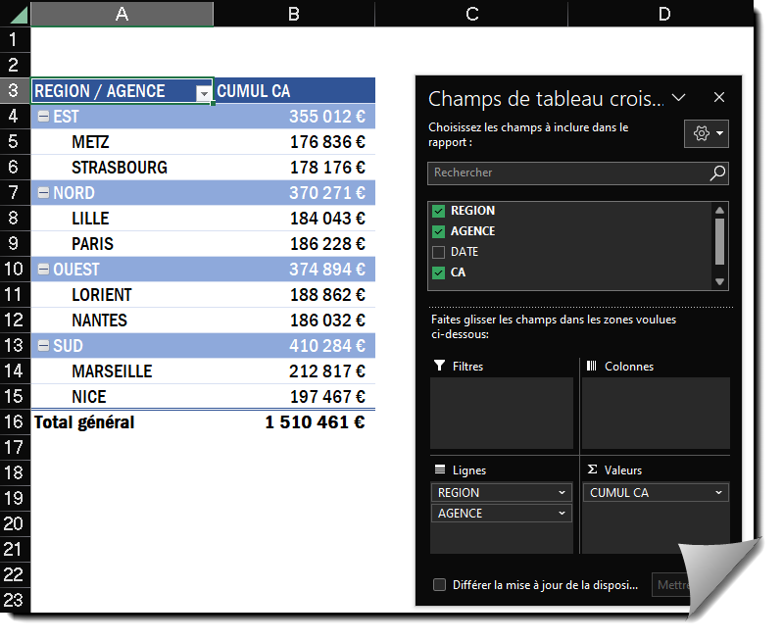
TCD – CALCULS AVEC DES %
% par rapport au total…
Créer le TCD en déplaçant les champs REGION et AGENCE dans la zone Lignes et le champ contenant des valeurs numériques CA dans la zone Valeurs

Slide 3
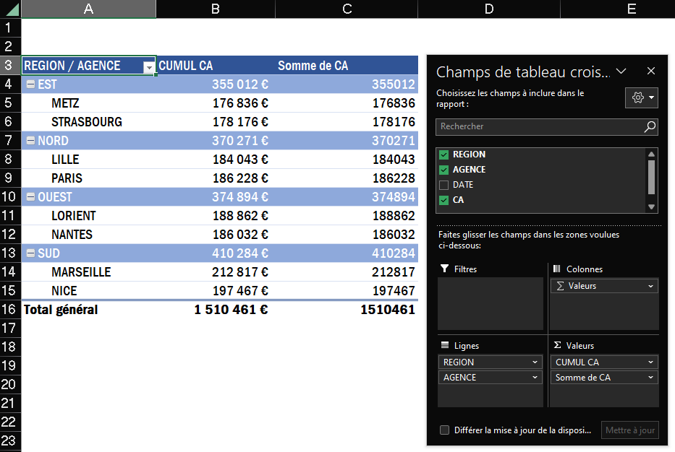
TCD – CALCULS AVEC DES %
Déplacer une seconde fois le même champ CA dans la zone Valeurs

Slide 4
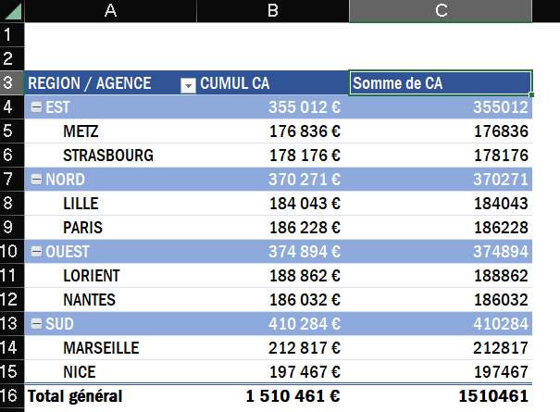
TCD – CALCULS AVEC DES %
Double cliquer dans la cellule suivante 

Slide 5
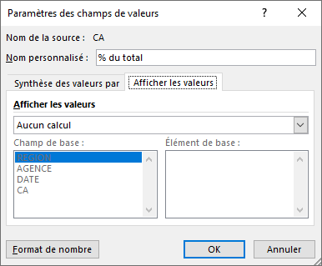
TCD – CALCULS AVEC DES %
Nommer la colonne puis sélectionner l’onglet Afficher les valeurs

Slide 6
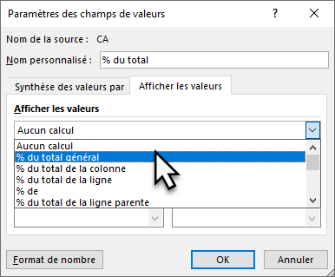
TCD – CALCULS AVEC DES %
Dérouler la liste Afficher les valeurs et cliquer sur % du total général

Slide 7
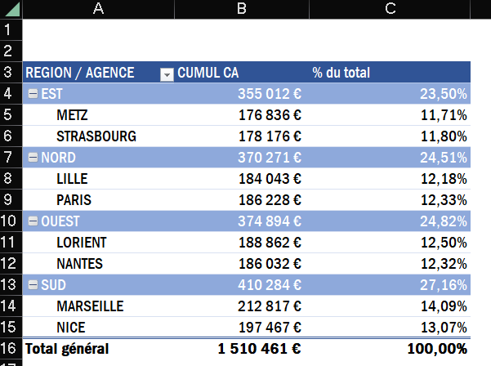
TCD – CALCULS AVEC DES %
Valider par OK

Slide 8
TCD – CALCULS AVEC DES %
Explication du calcul réalisé : % du total général
23,50% = 355 012 € / 1 510 461 €
11,71% = 176 836 € / 1 510 461 €

Slide 9
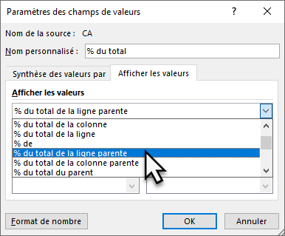
TCD – CALCULS AVEC DES %
% de la ligne parente…

Slide 10
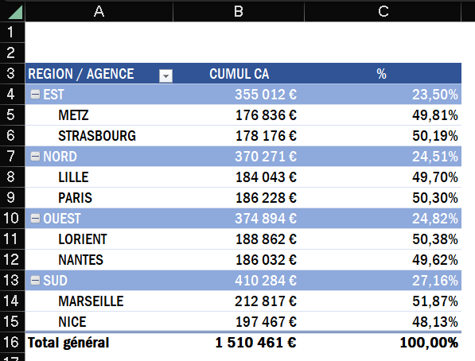
TCD – CALCULS AVEC DES %
Explication du calcul réalisé : % de la ligne parente
23,50% = 355 012 € / 1 510 461 €
49,81% = 176 836 € / 355 012 €
24,82% = 374 894 € / 1 510 461 €
50,38% = 188 862 € / 374 891 €

Slide 11
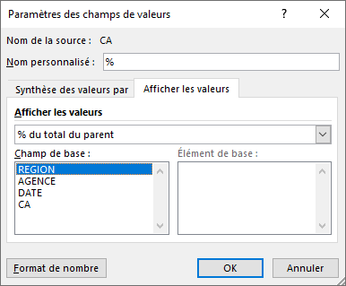
TCD – CALCULS AVEC DES %
% du total du parent – Champ de base REGION…

Slide 12
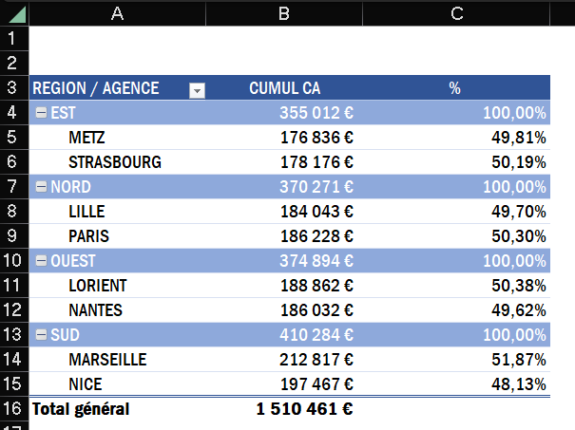
TCD – CALCULS AVEC DES %
Explication du calcul réalisé : % du total du parent REGION
49,81% = 176 836 € / 355 012 €
50,19% = 178 176 € / 355 012 €
50,38% = 188 862 € / 374 891 €
49,62% = 186 032 € / 374 891 €

Slide 13
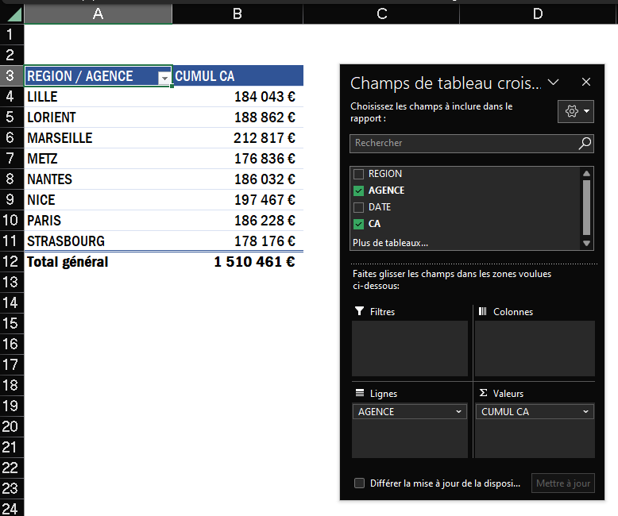
TCD – CALCULS AVEC DES %
% de…
Pour illustrer les exemples suivants, une modification de la structure du TCD est effectuée
Un seul champ AGENCE dans la zone Lignes

Slide 14
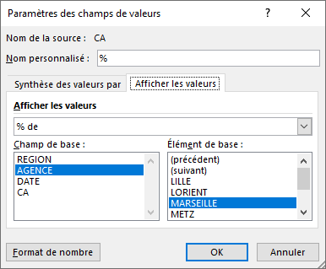
TCD – CALCULS AVEC DES %
Sélectionner dans Afficher les valeurs, % de
Sélectionner AGENCE dans Champs de base :
Sélectionner MARSEILLE dans Élément de base :

Slide 15
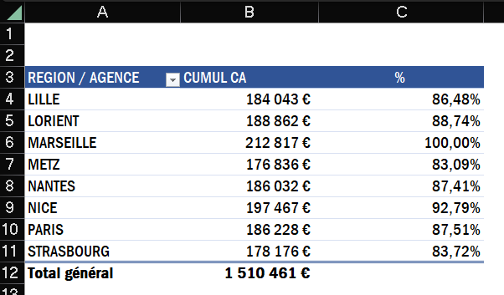
TCD – CALCULS AVEC DES %
Explication du calcul réalisé : % des agences par rapport à l’agence de MARSEILLE
86,48% = 184 043 € / 212 817 €
88,74% = 188 862 € / 212 817 €

Slide 16
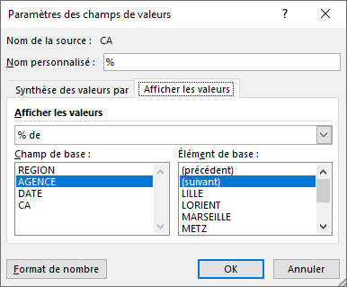
TCD – CALCULS AVEC DES %
Sélectionner dans Afficher les valeurs, % de
Sélectionner AGENCE dans Champs de base :
Sélectionner (suivant) dans Élément de base :

Slide 17
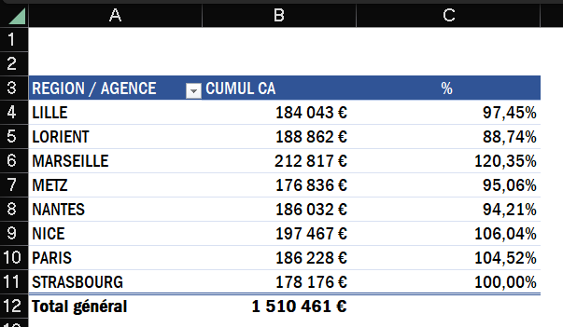
TCD – CALCULS AVEC DES %
Explication du calcul réalisé : % agence par agence suivante
97,45% = 184 043 € / 188 862 €
88,74% = 188 862 € / 212 817 €

